Slide 1
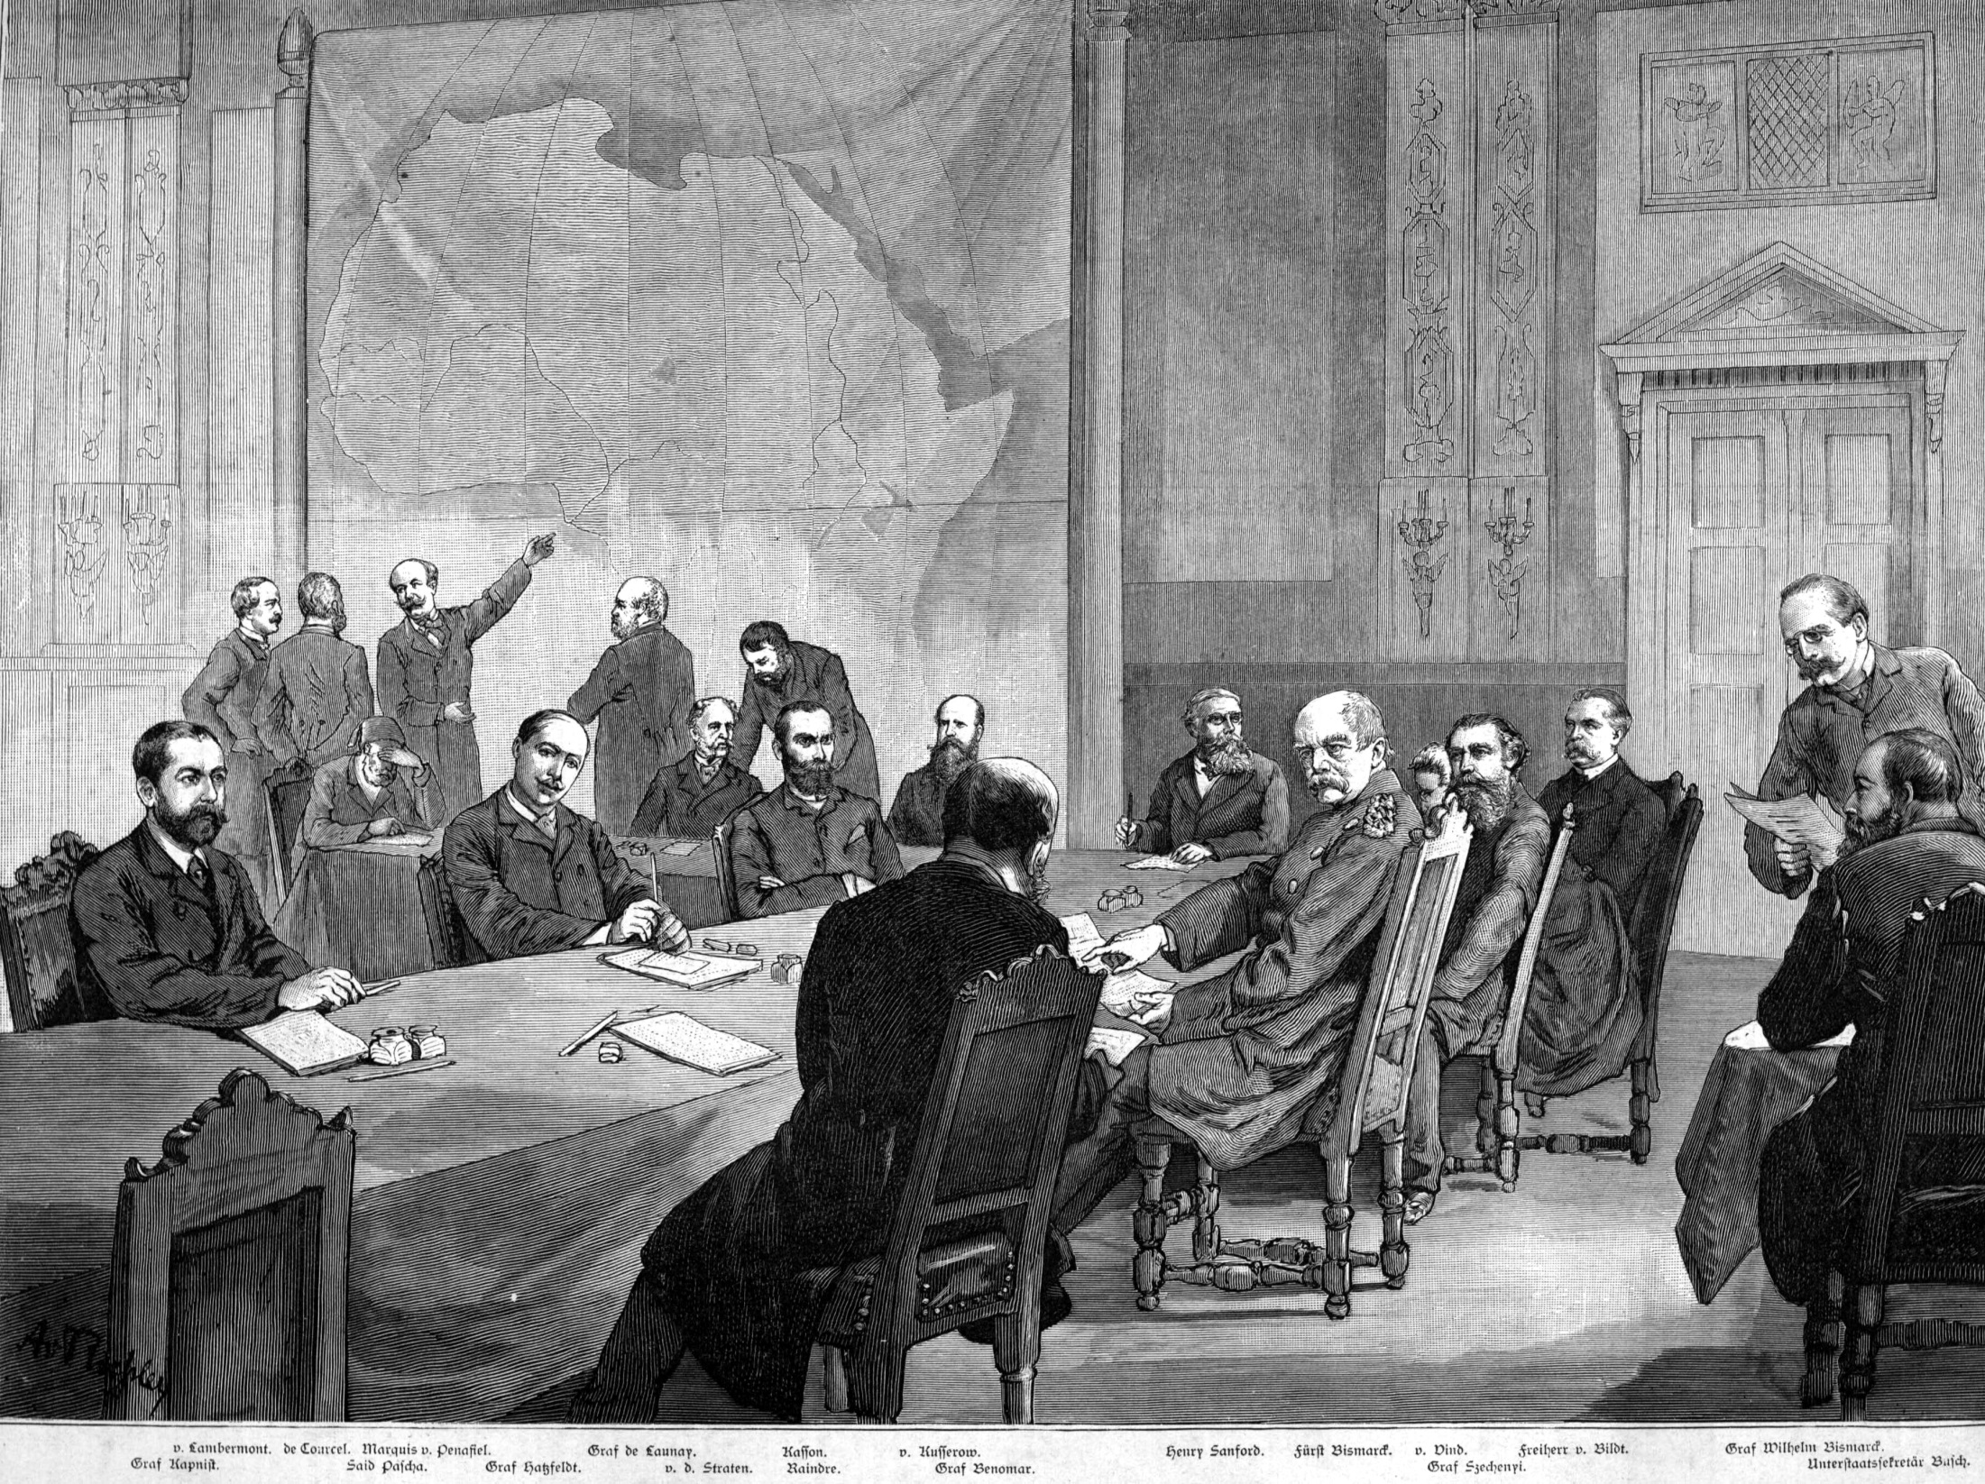
QUIZ TERCER REICH

Slide 2
PREGUNTA 1
LA PRIMERA POTENCIA NAVAL E IMPERIAL DEL MUNDO A FINALES DEL SIGLO XIX ERA:
FRANCIA
ALEMANIA.
INGLATERRA.

Slide 3
PREGUNTA 2
LA POSESIÓN COLONIAL MÁS IMPORTANTE DE FRANCIA, TERRITORIAL Y ECONÓMICAMENTE HABLANDO, ERA:
ARGELIA.
GUYANA.
INDOCHINA.

Slide 4
PREGUNTA 3
DOS PAÍSES EUROPEOS TUVIERON PROCESOS DE UNIFICACIÓN RELATIVAMENTE SIMILARES Y LOGRARON LA CENTRALIZACIÓN DEL PODER EN MANOS DE UNA DINASTÍA MONÁRQUICA. ESTOS DOS PAÍSES FUERON:
ALEMANIA E ITALIA.
FRANCIA E ITALIA.
AUSTRIA Y ALEMANIA.

Slide 5
PREGUNTA 4
PARA FINALES DEL SIGLO XIX, EL IMPERIO RUSO ERA UN EJEMPLO CONTINENTAL PARA OTRAS MONARQUÍAS EN CUANTO A LIBERTADES CIVILES, RESPETO POR LA OPOSICIÓN, LIBERTAD DE CULTOS Y BIENESTAR DEL PUEBLO. ESTA FRASE ES:
ABSOLUTAMENTE FALSA.
COMPLETAMENTE CIERTA.
FALSA EN LO QUE CONCIERNE AL BIENESTAR DEL PUEBLO.

Slide 6
PREGUNTA 5
UNO DE LOS SIGUIENTES AVANCES TECNOLÓGICOS NO HIZO PARTE DE LA LLAMADA BELLE ÈPOQUE:
EL AUTOMÓVIL.
EL CINE.
EL RADAR.

